Slide 1
Zakres zajęć
Literatura,
Zasady zaliczenia
Identyfikacja osób

Slide 2
Zajęcia wprowadzające: zakres materiału zasady zaliczenia, literatura, podział tematów do opracowania na konwersatorium.
Ustalanie i weryfikacja tożsamości osób na podstawie dokumentów: legitymowanie osób. Ustalanie tożsamości osób w oparciu o rejestry kryminalne i pozakryminalne (SRP). Problematyka okazania.
Identyfikacja osób na podstawie linii papilarnych i innych elementów skóry ludzkiej - dermatoskopia.
Portret pamięciowy. Identyfikacja osób na podstawie zdjęć i innych zapisów wizualnych. Identyfikacja na podstawie materiału kostnego ze szczególnym uwzględnieniem czaszki.
Identyfikacja osoby na podstawie zapachu.
Identyfikacja ofiar katastrof.
Biometryczne systemy identyfikacji osób.

Slide 3
Zaliczenie:
Obecności na zajęciach – dopuszczalna jedna nieobecność
Przygotowanie prezentacji i jej przedstawienie na zajęciach.
Dla pozostałych osób odpowiedź ustna na ostatnich zajęciach na temat wybranej metody identyfikacji osób/ zwłok.

Slide 4

Kryminalistyka
red. Jan Widacki
Wydawnictwo: C.H.Beck 2016

Slide 5

Kryminalistyka-czyli rzecz o metodach śledczych
Gruza Ewa, Goc Mieczysław, Moszczyński Jarosław
Wydawnictwo: Łośgraf
Rok wydania: 2011

Slide 6

Kryminalistyka. Wybrane zagadnienia teorii i praktyki śledczo-sądowej
Mariusz Kulicki,
Violetta Kwiatkowska - Wójcikiewicz
Leszek Stępka
Wydawnictwo: Uniwersytet Mikołaja Kopernika 2009

Slide 7
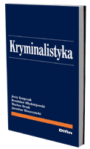

Kryminalistyka
Jerzy Kasprzak, Bronisław Młodziejowski, Wacław Brzęk, Jarosław Moszczyński
Difin 2006
Ślady kryminalistyczne. Ujawnianie, zabezpieczanie, wykorzystanie ,
praca zbiorowa pod redakcją naukową Mieczysława Goca i Jarosława Moszczyńskiego
Difin 2007

Slide 8

Kryminalistyka
Autor: Brunon Hołyst
Rok wydania: 2010
Wydanie: XII
Ilość stron: 1472
Wydawca: LexisNexis

Slide 9

Kryminalistyka. Przewodnik
Wilk Dariusz red.
Toruń 2013

Slide 10

Kryminalistyka. Zarys wykładu
Tadeusz Hanausek
Wolters Kluwer Polska sp. z o.o. 2009

Slide 11

J. Kasprzak, W. Młodziejowski, W. Kasprzak, Warszawa 2015
Notes:
J. Kasprzak, W. Młodziejowski, W. Kasprzak, 2015

Slide 12
Kryminalistyka ogólna
Zbigniew Czeczot, Tadeusz Tomaszewski
Toruń : Comer, 1996, 438 stron

Slide 13
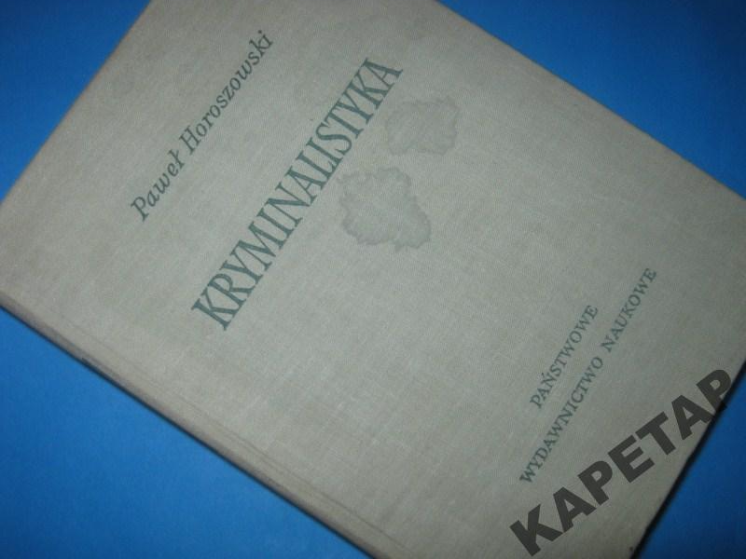
Kryminalistyka
Paweł Horoszowski,
Wydawnictwo: PWN
Rok wydania: 1955
Wydanie I, 683 stron

Slide 14

Kryminalistyka, Włodzimierz Gutekunst,
Warszawa, Wydaw. Prawnicze, 1974, 609 stron

Slide 15

Problemy Kryminalistyki" są kwartalnikiem przeznaczonym przede wszystkim dla ekspertów. Publikowane w nich artykuły problemowe, przykłady z praktyki, polemiki, sprawozdania z konferencji i zjazdów, nowości techniczne i opracowania artykułów z czasopism zagranicznych są niewątpliwie pomocą w pracy specjalistów. Ukazuje się także wersja anglojęzyczna "Problemów Kryminalistyki", która jest wysyłana do wiodących laboratoriów kryminalistycznych na świecie.

Slide 16

Seria "Zeszyty Metodyczne" jest poświęcona różnym dziedzinom kryminalistyki - badaniom pisma i dokumentów, badaniom biologicznym, chemicznym czy traseologicznym. Autorami zamieszczanych w nich prac są eksperci lub kandydaci na ekspertów, którzy przedstawiają wyniki swoich badań i osiągnięcia.

Slide 17

Czasopismo Problems of Forensic Sciences / Z Zagadnień Nauk Sądowych ukazuje się od 1960 r. nakładem Wydawnictwa Instytutu Ekspertyz Sądowych, publikując różne prace z szerokiego zakresu nauk sądowych i dyscyplin im pokrewnych. Problems of Forensic Sciences jest kwartalnikiem, a wszystkie artykuły wydawane są zarówno w języku angielskim, jak i w polskim. Bezpłatna elektroniczna wersja czasopisma jest także dostępna na witrynie internetowej www.forensicscience.pl.

Slide 18

Ekspertyza sądowa
JózefWójcikiewicz
Wydawnictwo: Zakamycze Kantor Wydawniczy
Ilość stron: 616

Slide 19
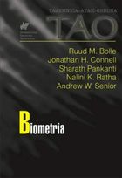
Biometria
Bolle Ruud M., Connel Jonathan H., Pankanti Sarath, Ratha Nalini K., Senior Andrew W.
Wydawca: Wydawnictwa Naukowo-Techniczne, 2008

Slide 20

Nowa metoda kryminalistycznej identyfikacji zwłok ludzkich.
Autorzy: S. Pikulski, M.Kaliszczak
Szczytno 1998
Wyższa Szkoła Policji w Szczytnie

Slide 21
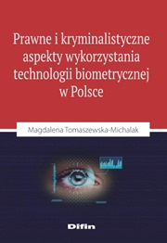
Magdalena Tomaszewska- Michalak
Prawne i kryminalistyczne aspekty wykorzystania technologii biometrycznej w Polsce
Difin 2015
Notes:
Prawne i kryminalistyczne aspekty wykorzystania technologii biometrycznej w Polsce
Magdalena Tomaszewska-Michalak Difin
2015

Slide 22
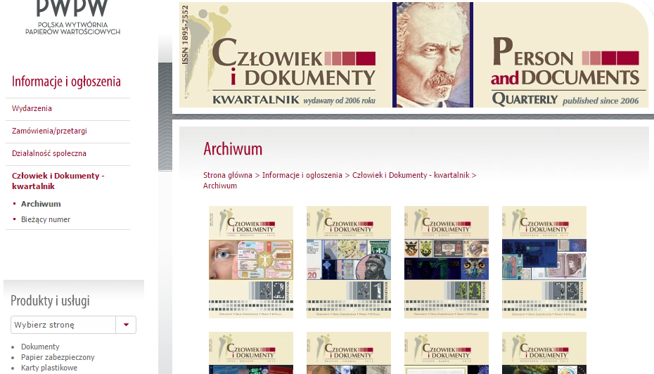
Człowiek i dokumenty- kwartalnik PWPW SA- dostepny również w wersji elektronicznej
http://ww1.pwpw.pl/kwartalnik_archiwum.html

Slide 23
Identyfikacja osób na podstawie dokumentów: legitymowanie osób. Ustalanie tożsamości osób w oparciu o rejestry kryminalne i pozakryminalne (SRP). Problematyka okazania.
ROZPORZĄDZENIE RADY MINISTRÓW z dnia 4 lutego 2020 r. w sprawie postępowania przy wykonywaniu niektórych uprawnień policjantów
Kodeks wykroczeń
Ustawa o dowodach osobistych
Ustawa o ewidencji ludności
https://www.gov.pl/web/cyfryzacja/rejestr-pesel1
E. Gruza, Okazanie. Problematyka kryminalistyczna, Warszawa 1995.
- Podręczniki do kryminalistyki.

Slide 24
Identyfikacja osób na podstawie linii papilarnych i innych elementów skóry ludzkiej - dermatoskopia.
Podręczniki do kryminalistyki.
J. Moszczyński, Daktyloskopia, CLK 1997 r.
Strony policyjnych laboratoriów kryminalistycznych

Slide 25
Portret pamięciowy. Identyfikacja osób na podstawie zdjęć i innych zapisów wizualnych. Identyfikacja na podstawie materiału kostnego ze szczególnym uwzględnieniem czaszki.
Podręczniki do kryminalistyki
Ekspertyza sądowa JózefWójcikiewicz (red.), 2016.
Portret pamięciowy. Podstawy rysopisu człowieka
Zygmunt Dębiński, Zygmunt Niziałek ,
Wydawnictwo Centralnego Laboratorium Kryminalistycznego Komendy Głównej Policji
Warszawa 1992.
Strony internetowe policyjnych laboratoriów kryminalistycznych.

Slide 26
Identyfikacja osoby na podstawie zapachu.
Podręczniki do kryminalistyki
T. Bednarek, Dowód osmologiczny. Aspekty kryminalistyczne i procesowe. CLK KGP W-wa, 2008.
Podręczniki do kryminalistyki
https://www.osmologia.wortale.net
Strony policyjnych laboratoriów kryminalistycznych

Slide 27
Biometryczne systemy identyfikacji osób.
A. Kapczyński, A. Kapczyński, Technologie biometryczne, Człowiek i dokumenty, PWPW;
M. Tomaszewska, Podpis biometryczny jako metoda weryfikacji tożsamości osoby (w): Znaczenie aktualnych metod badań dokumentów w dowodzeniu sądowym, Wrocław 2012;
S. Małolepszy, Druga cecha biometryczna w paszporcie polskim, Człowiek i dokumenty nr 14, PWPW
A. Dzwonek, Biometria w dokumentach podróży, Człowiek i dokumenty nr 10, PWPW.
M. Tomaszewska, Prawne i kryminalistyczne aspekty wykorzystania technologii biometrycznej w Polsce , DIFIN 2015.

Slide 28
Identyfikacja ofiar katastrof
A.Frankowski, A. Łukomska, Nowe wyzwania w obszarze identyfikacji ofiar katastrof, Problemy kryminalistyki 196 / 2017.
Metodyka identyfikacji ciał ofiar katastrof
D. Lorkiewicz, A. Przystańska, W. Kociemba, Badania odontologiczne i radiologiczne w identyfikacji ofiar katastrof, Uniwersytet Medyczny im. K. Marcinkowskiego w Poznaniu
Elżbieta Żywucka – Kozłowska, Kazimiera Juszka
Oględziny miejsca katastrofy lotniczej. Wybrane problemy identyfikacji ofiar, Prokuratura Okręgowa w Zielonej Górze.
Materiały elektroniczne, dostępne w Internecie.

